Slide 1
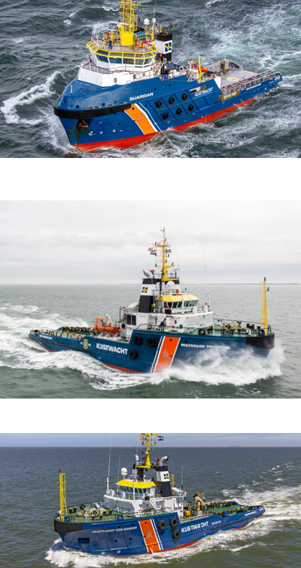
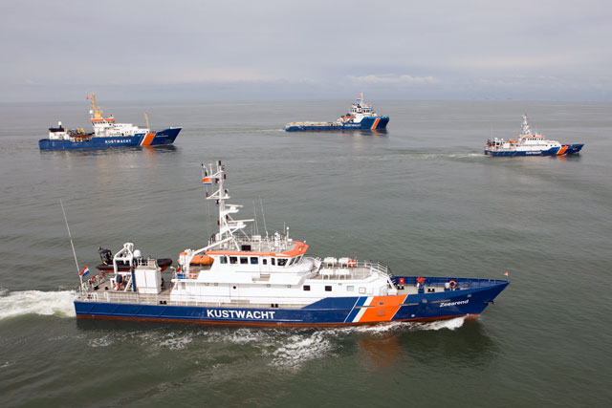
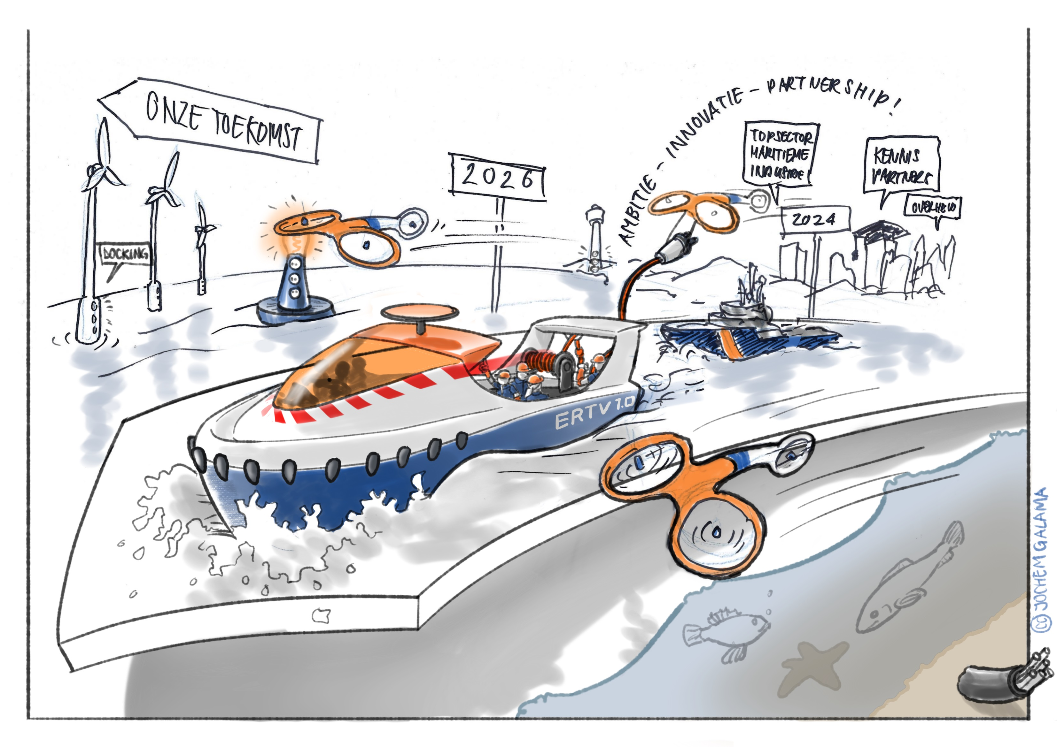
Power2tow
Notities thematafel ‘Innovatie’
BEDRIJFSVERTROUWELIJK

Slide 2
Thematafel ‘Innovatie’ - sessie 1 1/1
Selectiecriteria:
  Wijziging: Ervaring met ontwerp van schepen, werkschepen en/of sleepboten (niet: ontwerp en bouw van zeegaande sleepboten)
  System integratie -> Is een heel breed begrip. Definiëren wat hieronder wordt verstaan in het kader van de selectiecriteria. (system tot system)
Onderzoeks- en Ontwikkelingsfase: (welk gedeelte is de innovatie)
  Schip op batterijen is het minst innovatief
  Integratie van de (laad)systemen is meest innovatief
    Zee
          Standaardiseren >> cyber security
    Land
  Scheepsbeweging laden op zee
    Laadconcept. Hoe werkt dat op zee?
    Kabel vermoeiing
    Stekker
  Vergunning aanvraag, waar, wat en wie? Rol RWS in proces vergunningaanvraag?

Slide 3
Thematafel ‘Innovatie’ - sessie 1 2/2
  Onderhoud van het laadgedeelte > wie is daarvoor verantwoordelijk?
  Groene Methanol beschikbaarheid > wie is daarvoor verantwoordelijk?
  Laadpaal plaatsing in verband met de vergunning en het plaatsen van laadinfrastructuur.

Slide 4
Thematafel ‘Innovatie’ - sessie 2 1/2
Selectiecriteria:
  Systeem integratie beter definiëren (System tot system integratie)
  Afmeersysteem aan laadpaal (duurzaamheid): zo min mogelijk energiegebruik tijdens de dienstverlening
Mededingingsfase:
  Lastig consortium vormen, bedrijven willen zich kunnen spreiden.
  Tenderkosten vergoeden voor deelname aan mededingingsfase.
  Onderzoeks- en ontwikkelingsfase:
  Realiseren/berekenen laadinfra afmeervoorziening
  Digitalisatie -> windparkoperator
      Veiligheidssystemen
      System tot system
      Vergunningen
      - op zee -> welke onderzoeken en welke vergunning zijn er benodigd
      Waar gaan jullie het onderscheid maken:
      Interface – veiligheid – energieverbruik
      Standaardisatie – voor wereldwijde dekking

Slide 5
Thematafel ‘Innovatie’ - sessie 2 2/2
      Kennisborging
      Praktisch nadenken nodig om het project te laten welslagen.
      Aantoonbaarheid van de totale scope -> TRL in onderzoeks- en ontwikkelingsfase van niveau 7 naar uiteindelijk niveau 9 (??) op basis van aantoonbaarheid (Modelproeven etc.)

